Slide 1
Віршований грудень
Корекційне заняття з розвитку мовлення

Slide 2
Грудень дощик обертає
На зірки-сніжинки,
Нетерпляче всі чекають
На Різдво й ялинку.
Тамара Маршалова

Slide 3
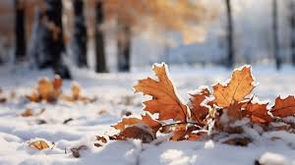

Slide 4
В грудні виють заметілі.
Вкрили ковдри білі-білі
І луги,й долини,й поле.
Спить, дрімає все навколо.
Грудень скрізь господарює,
Замки крижані мурує,
На ялинові верхи
Одягає кожухи.
Грудень-місяць рік кінчає,
Нас до свята наближає.

Slide 5
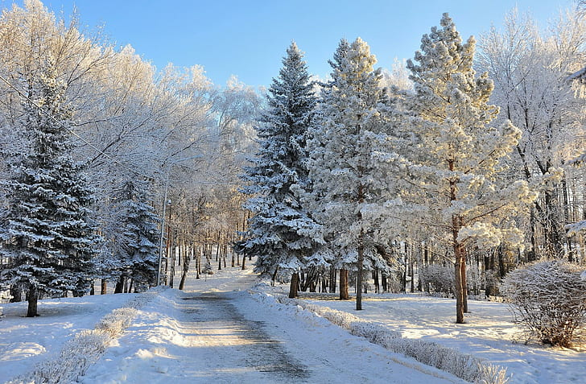

Slide 6
Уночі мороз поволі
Інеєм упав на шлях…
Спотикається на полі
Місяць грудень по грудках.
І тому такий він гнівний,
Дружить з вітром крижаним.
А хуртеча рівно-рівно
Засипає слід за ним.
Сипле сніг, мов стеле килим,
Щоб за груднем із дібров
Тим рипучим снігом білим
Рік Новий до нас ішов.
М. Литвинець

Slide 7
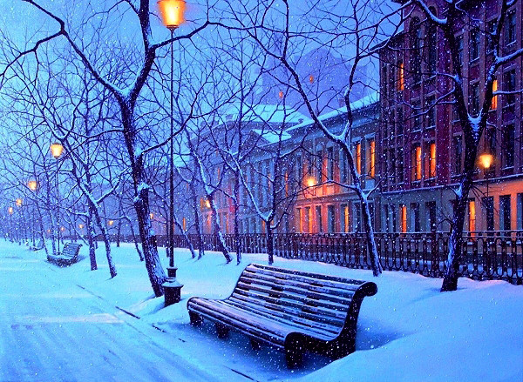

Slide 8
Змерзлим груддям скрізь і всюди
Вкрилось поле і шляхи.
— Це вже Грудень! — кажуть люди
І вдягають кожухи.
І дерева в білий іній
Вбрались, як у кожушок.
Річка спить у кризі синій,
І замовкнув спів пташок.
Завмирає вся природа.
А у нас кипить життя:
Йде робота по заводах,
Йдуть у школах заняття.
Н. Забіла

Slide 9
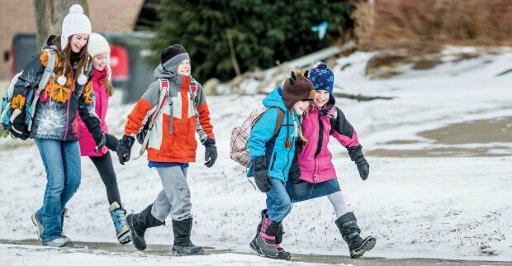

Slide 10
Всі річки тепер в обнові,
Біле скло над бережком.
Ходить грудень по діброві,
Застеляє світ сніжком.
Вишні з інею розквітли,
В білих шубах всі дубки.
Позирають ночі світлі
В розмальовані шибки.
Є вже саночки новенькі,
Є хороші ковзани,
А мороз веселий дзенька,
Налітає з далини.
Т. Масенко

Slide 11
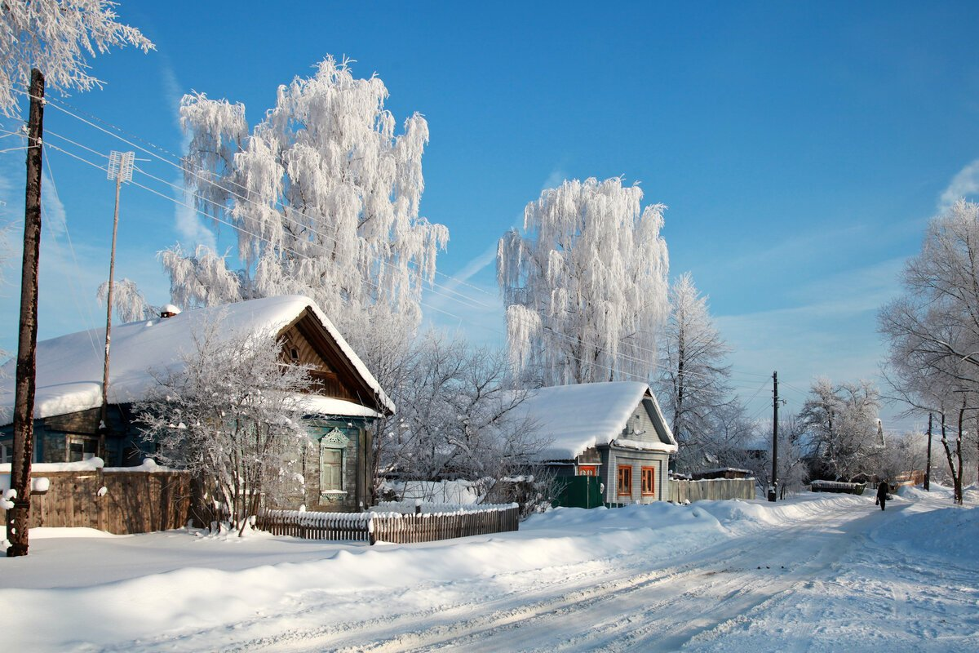

Slide 12
Дорожній майстер грудень
Мости будує всюди,
Вкриває ріки кригою,
Воює із відлигою:
Дороги приморожує
Ще й снігом припорошує,
Щоб на дзвінких санчатах
Новому року мчати.
Т. Коломіець

Slide 13
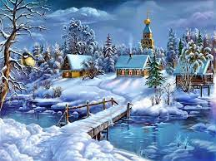

Slide 14
Фізкультхвилинка
Зимонька до нас прийшла,
Сніг пухкий нам принесла.
І летять, летять сніжинки
На дерева, на стежинки. (ловимо руками сніжинки)
По сніжку, як по перині,
Покачаємось на спині. (лягаємо на килим, якщо такий є у наявності)
У заметах сніг лежить,
Під ногами він скрипить.
Щоб сніжну гірку збудувати.
Треба спинку прогинати. (прогинаємо спину)
А тепер на лижі стали і
додому всі помчали. (ходьба на місці широким кроком)

Slide 15
Зимові загадки
Як у подорож рушає,
прихопити поспішає
стужу й холод у кишені
та сніжинок повні жмені.

Slide 16
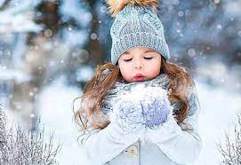
Грудень

Slide 17
Раптом в лісі посвітліло
Стало всюди чисто й біло.
А тепла чогось нема.
Це прийшла до нас…

Slide 18
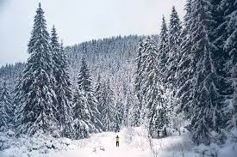
Зима

Slide 19
Зелену сукню маю,
Ніколи не міняю,
Один — єдиний раз на рік
ЇЇ я прикрашаю.

Slide 20
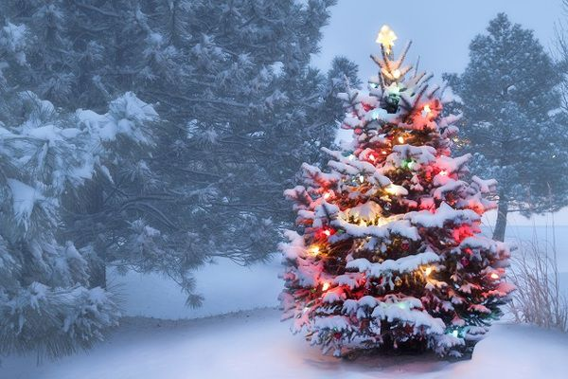
Ялинка

Slide 21
Вздовж ріки тепер мости.
Можна йти по них і йти
Це надовго і всерйоз
Все скував Дідусь…

Slide 22
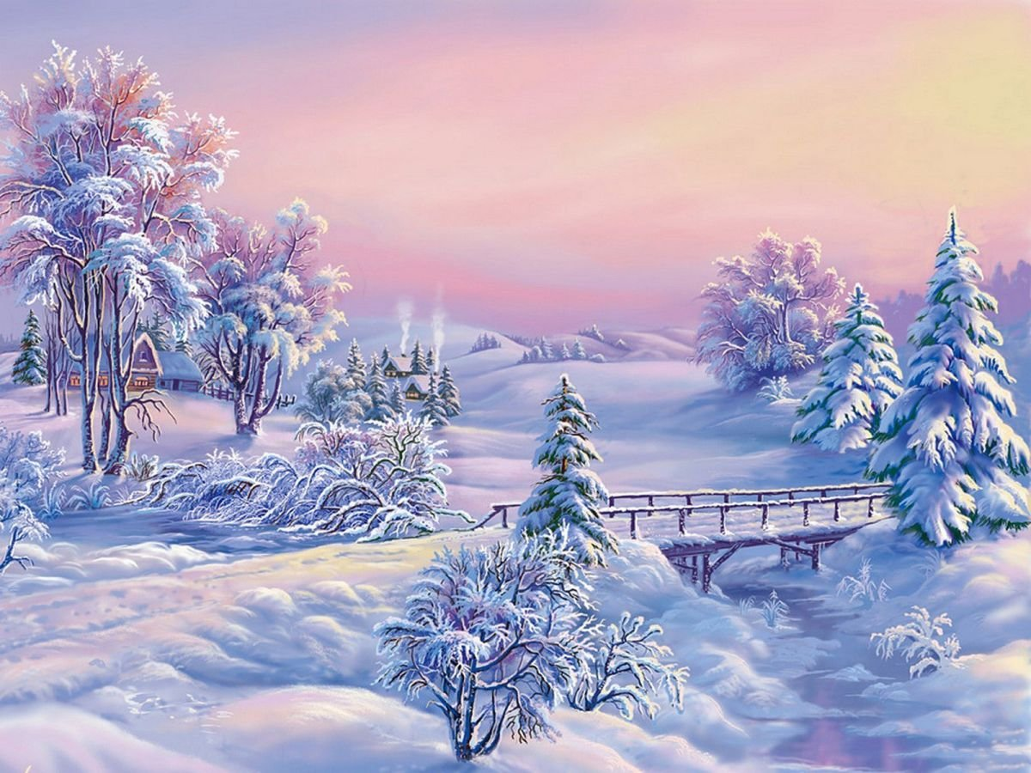
Мороз

Slide 23
Взимку вкрили ми навкруг
Ліс, дорогу, поле й луг,
А як сонце припече —
Ми струмочком потечем.

Slide 24
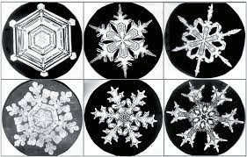
Сніжинки

Slide 25
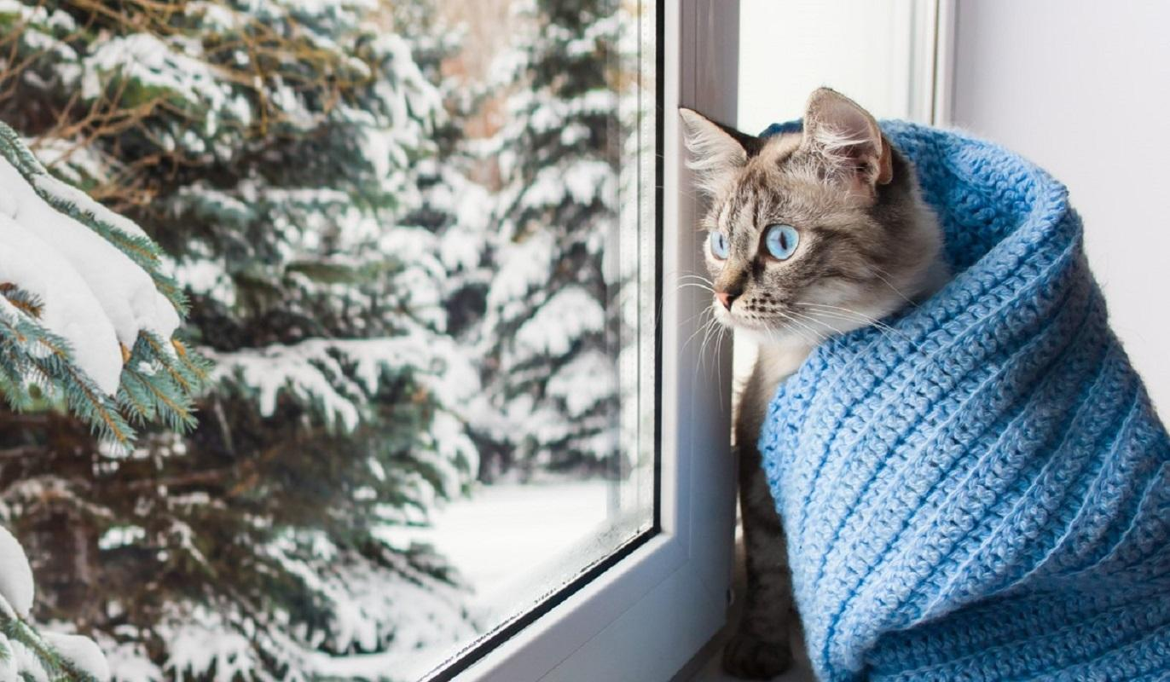
Зичу добра!

